Slide 1


As experiências do IBPT com a Lei de Acesso à Informação.
15/10/2015.

Slide 2

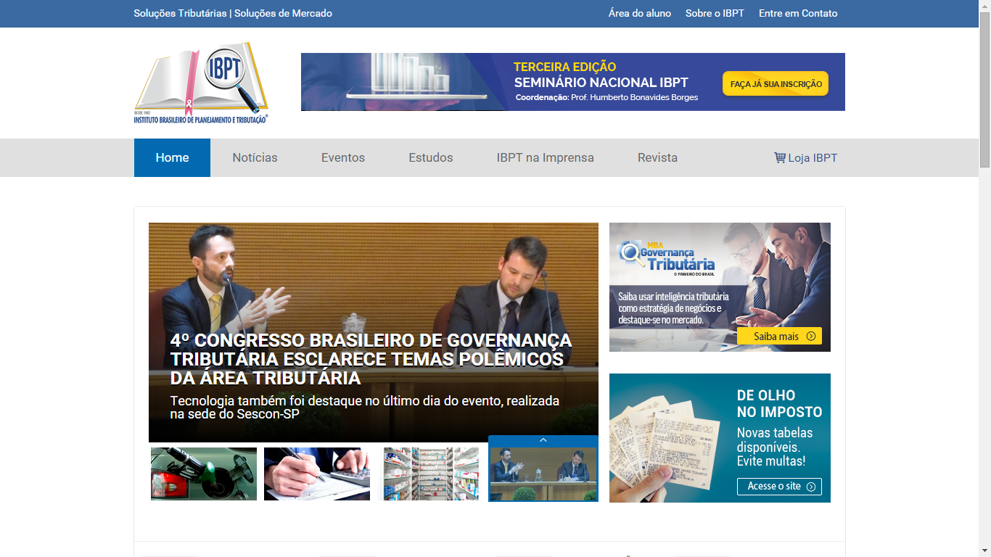
Sobre o IBPT

Slide 3
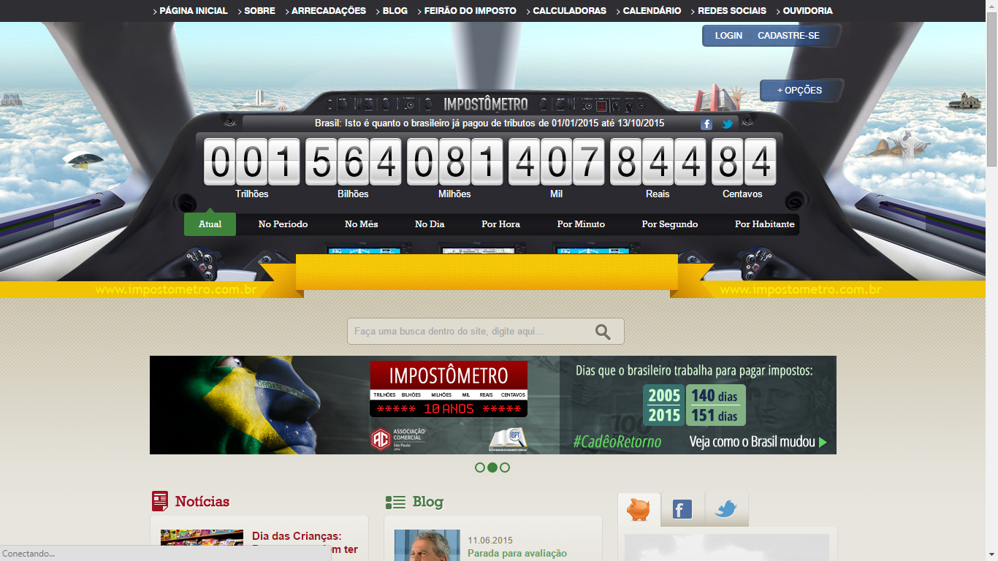
Sobre o IBPT

Slide 4
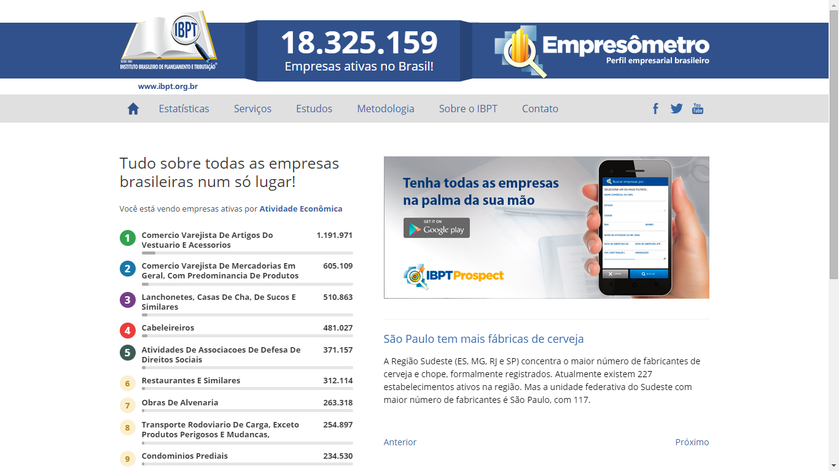
Sobre o IBPT

Slide 5
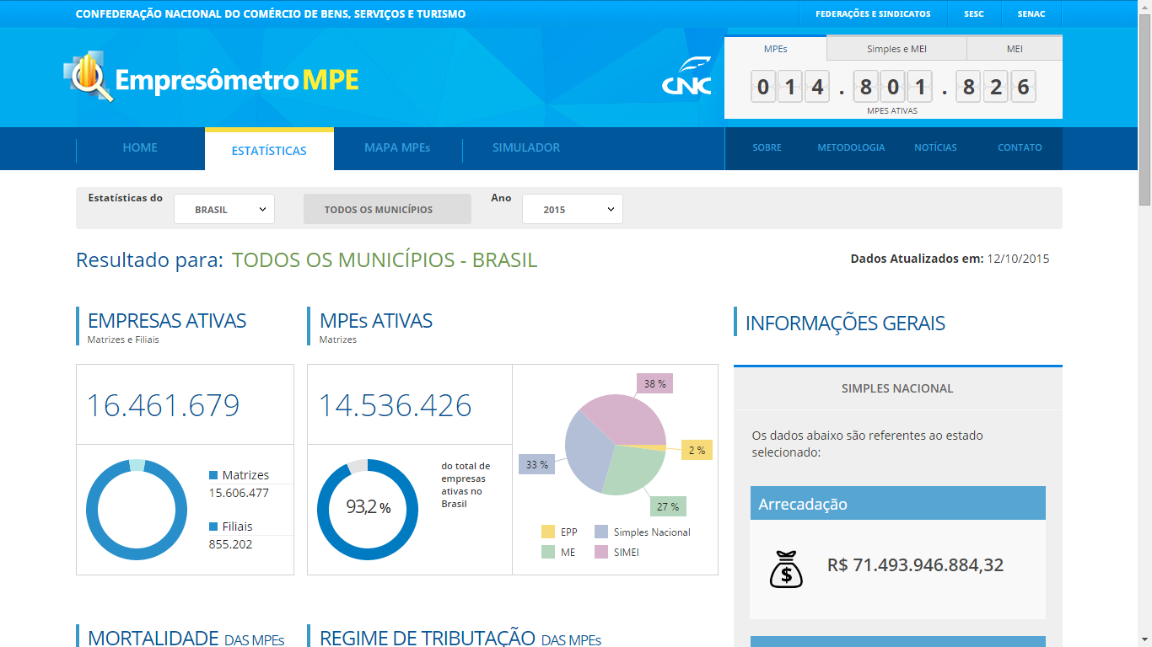
Sobre o IBPT

Slide 6
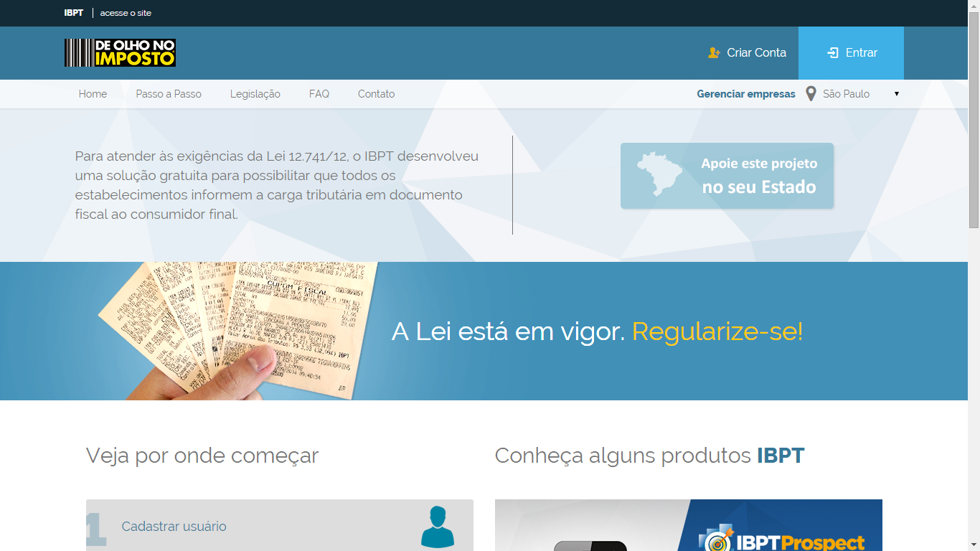
Sobre o IBPT

Slide 7
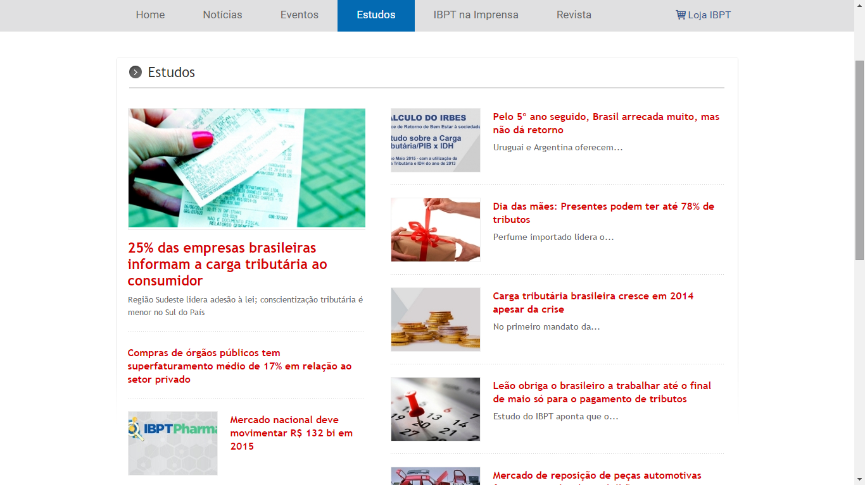
Sobre o IBPT

Slide 8
Sobre o IBPT
Alguns Estudos
Carga Tributária
Dias Trabalhados
Tributação Medicamentos
Tributação Autopeças

Slide 9
Pedidos de Informação
Desde 2000, pelo menos.
Subsidiar estudos tributários.
Detalhamento da arrecadação.
Por atividade econômica.

Slide 10
Pedidos de Informação
LAI. Primeiro pedido 23/05/2012. Mais de 700 pedidos.
Federal. Todos os órgãos. Empresas públicas.
Todos os Estados e DF
10 maiores municípios por Estado. Em expansão.

Slide 11
Pedidos de Informação
Principais grupos
Arrecadação
Despesa pública
Frota de veículos
Fluxo de medicamentos

Slide 12
Pedidos de Informação
Arrecadação
Impostômetro
Estudos institucionais
Estudos setoriais

Slide 13
Pedidos de Informação
Algumas Entidades Parceiras
SINDIPEÇAS – Sindicato Nacional da Indústria de Componentes para Veículos Automotores
ABRANET - Associação Brasileira de Internet
SEINESP – Sindicato das Empresas de Internet do Estado de São Paulo
FBH – Federação Brasileira de Hospital
ACSP – Associação Comercial de São Paulo
SINDUSFARMA –Sindicato da insdústria farmacêutica

Slide 14
Pedidos de Informação
Arrecadação – Dados
Por Ano e mês
Por Estado
Por CNAE
Por Tributo

Slide 15
Pedidos de Informação
Despesa pública
Acompanhamento privado
Nota Fiscal Eletrônica
Detalhamento do produto
Consolidação nacional

Slide 16
Pedidos de Informação
Lei das Licitações – Lei Federal 8.666/93
Art. 16. Será dada publicidade, mensalmente, em órgão de divulgação oficial ou em quadro de avisos de amplo acesso público, à relação de todas as compras feitas pela Administração Direta ou Indireta, de maneira a clarificar a identificação do bem comprado, seu preço unitário, a quantidade adquirida, o nome do vendedor e o valor total da operação, podendo ser aglutinadas por itens as compras feitas com dispensa e inexigibilidade de licitação.

Slide 17
Pedidos de Informação
Despesa pública
Algumas Entidades Parceiras
CFC, CRCs
OABs
FENACON e SESCAPs
COFECON e CORECONs

Slide 18
Pedidos de Informação
Obtenção de NFEs - Problemas
Guarda do XML não obrigatória
XML não é enviado
Arquivos não estruturados e ilegíveis
DANFE não é a Nota Fiscal
Licitações não tratam do XML

Slide 19
Pedidos de Informação
Obtenção de NFEs
Requerer XML à Receita Federal ou Estadual
Sistema de consulta de NFEs destinadas
Exigir XML dos Fornecedores
Exigir XML nos editais
Exigir XML para pagamento

Slide 20
Pedidos de Informação
Fluxo de Medicamentos
Remessas aos outros entes
Remessas às unidades privadas
Notas Fiscais Eletrônicas

Slide 21
Pedidos de Informação
Frota de Veículos
Detalhamento não sigiloso
Pedido de informação negado
A importância: econômica, ambiental, saúde

Slide 22
Pedidos de Informação
Pontos positivos
Processo respeitado
Prazos atendidos
Servidores dedicados e atenciosos

Slide 23
Pedidos de Informação
Problemas práticos
Arquivos convertidos em imagem ou pdf
Fotocópia e escaneamento
Julgamentos pela mesma autoridade

Slide 24
Pedidos de Informação
Problemas com outros Entes
Alguns estados e municípios não disponibilizam o serviço da LAI.
Município RJ exige protocolo presencial.

Slide 25
Pedidos de Informação
Desafios
Sigilo descabido
Dados não digitais
Dados não estruturados
Alegação de pedido desproporcional e de grande esforço

Slide 26
Pedidos de Informação
Desafios
Recursos tecnológicos existentes respondem a quase tudo
Dados públicos pertencem à sociedade
Estimular a economia do conhecimento
Ferramentas tecnológicas modernas
Exemplo: APIs

Slide 27
Obrigado
geraldo.magela@ibpt.org.br
(41) 2117-7300

Slide 28


